Slide 1
第7章 流密码
流密码的基本概念
线性反馈移位寄存器
线性移位寄存器的一元多项式表示
m序列的伪随机性
m序列密码的破译
非线性序列

Slide 2
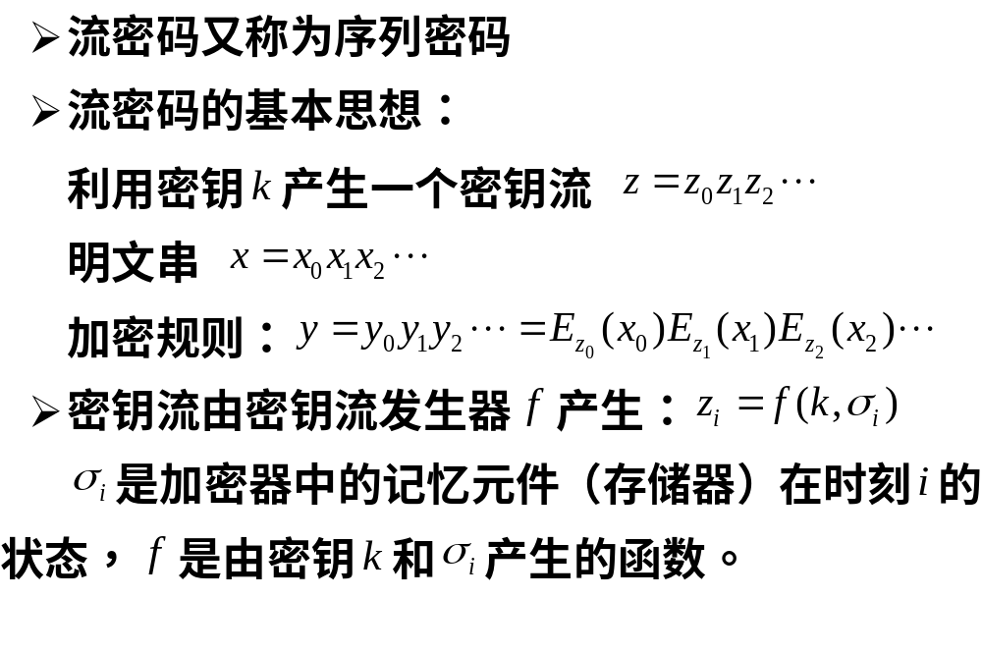
流密码的基本概念

Slide 3
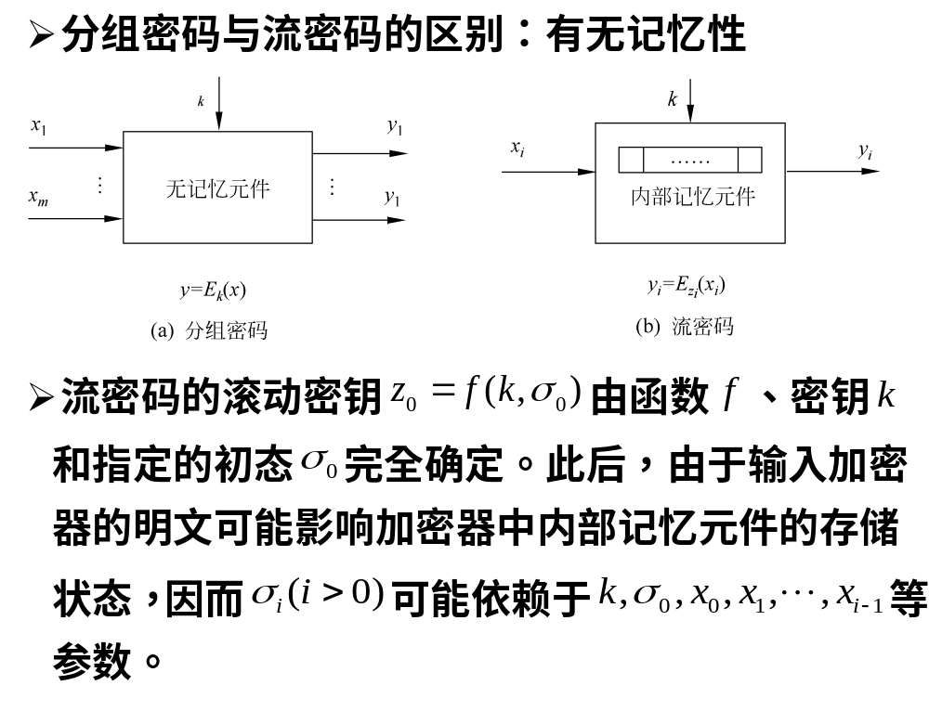

Slide 4
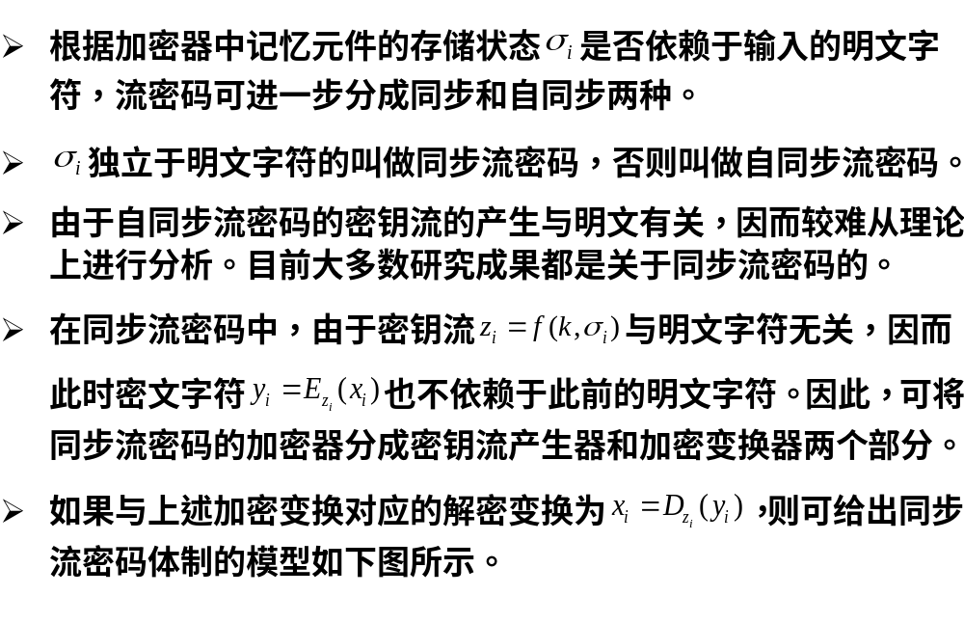
同步流密码

Slide 5
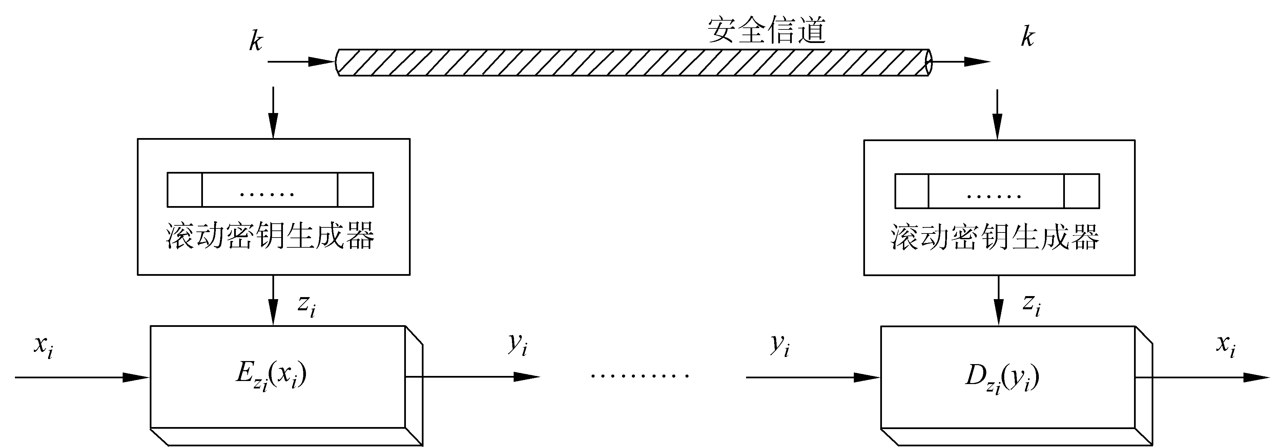
同步流密码体制模型

Slide 6
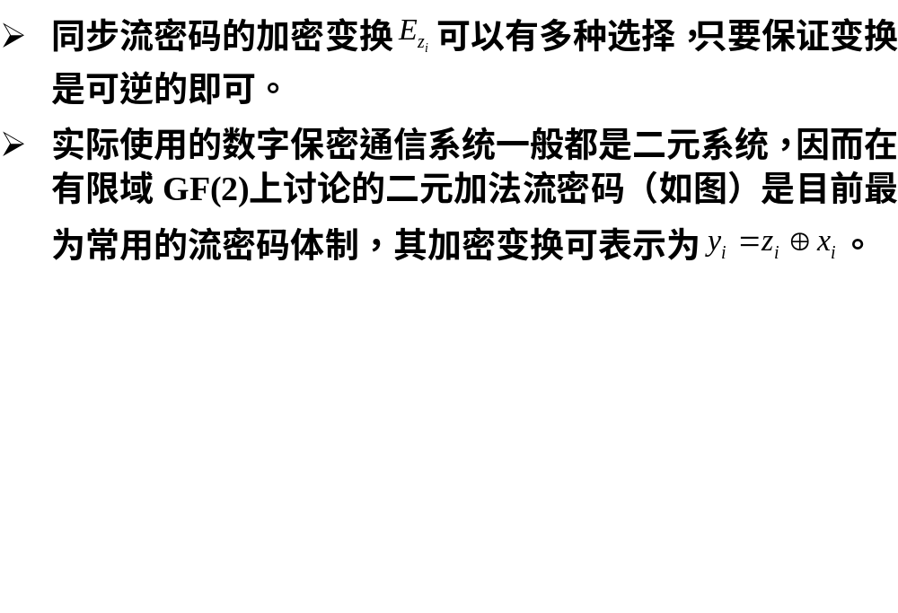
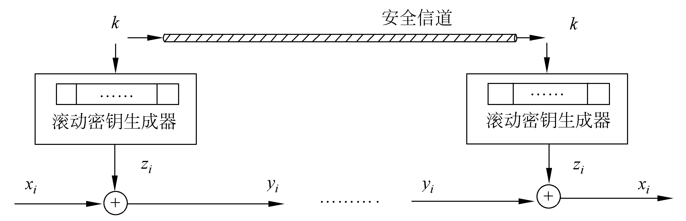

Slide 7
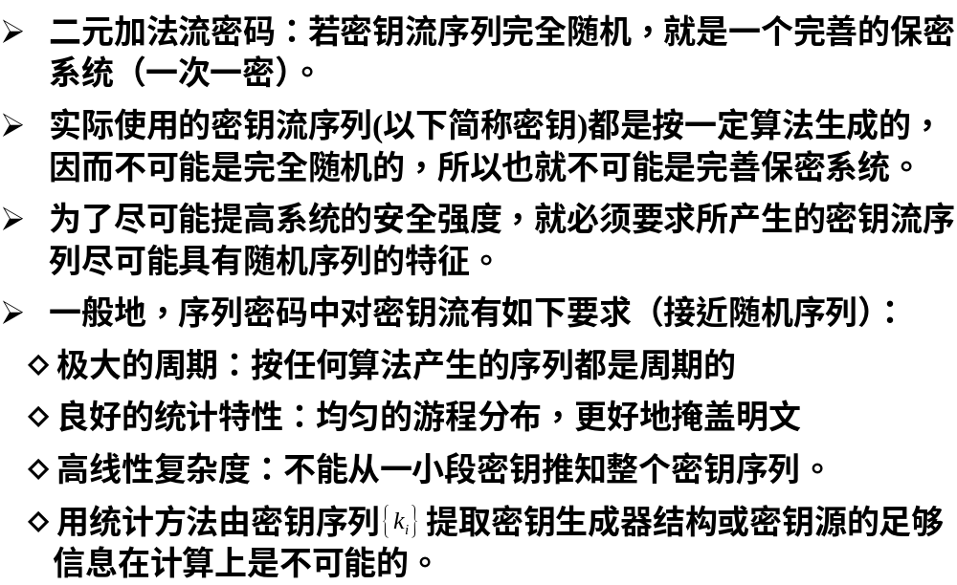
序列密码对密钥流的要求

Slide 8
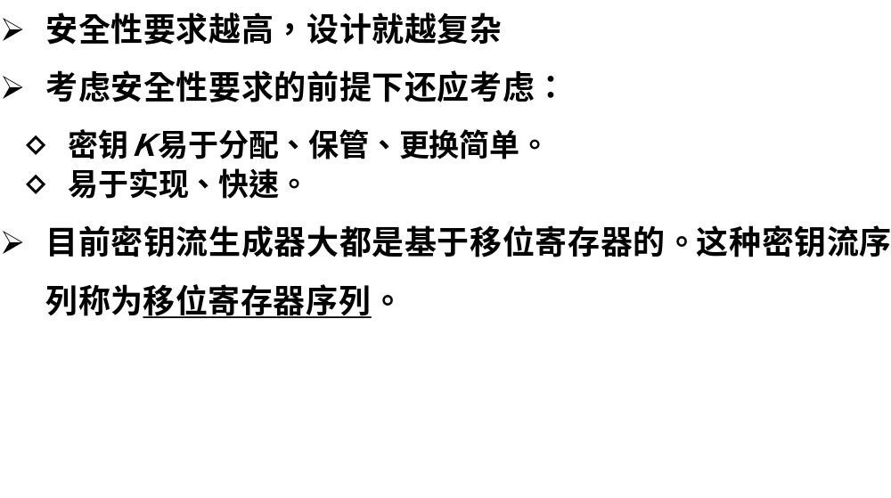
密钥流产生器

Slide 9
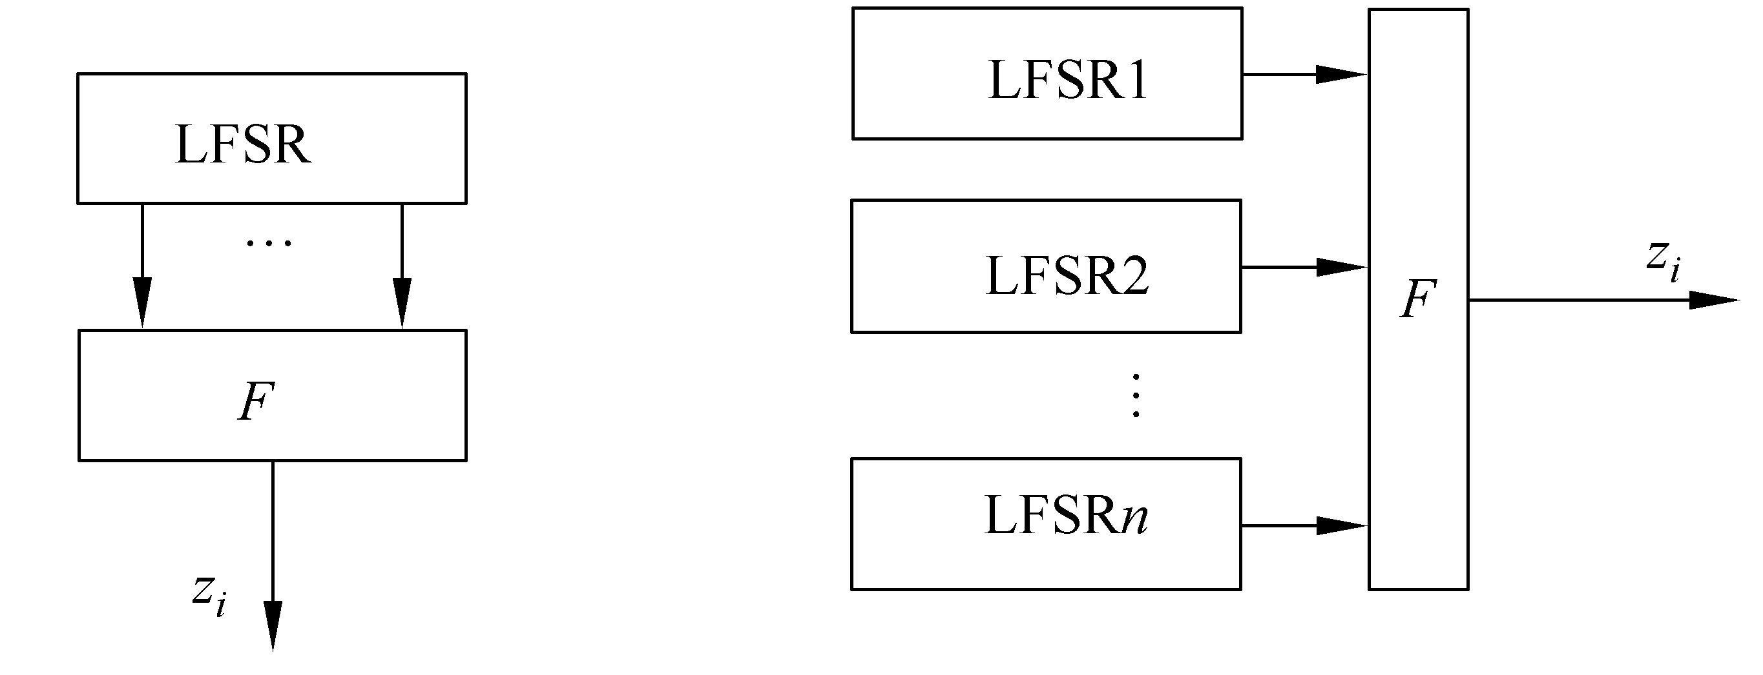
通常的构建方法:
线性移位寄存器(LFSR) + 非线性组合函数
非线性组合函数F的选择非常重要，直接关系到流密码的安全性程度。——课题：布尔函数研究

Slide 10
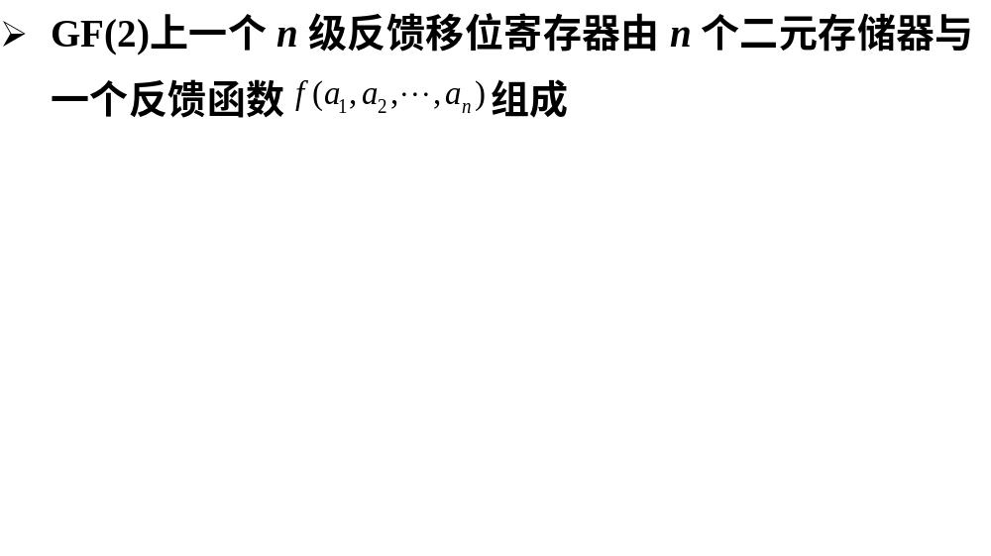
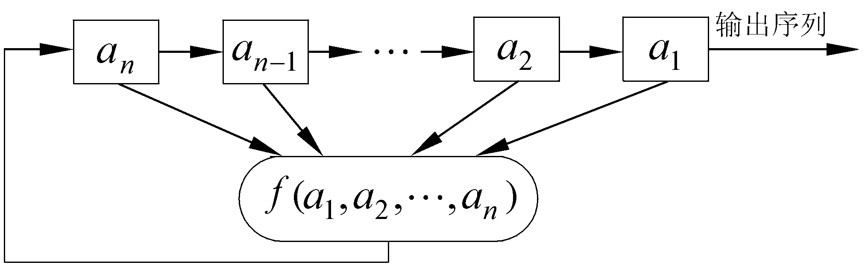
线性反馈移位寄存器

Slide 11
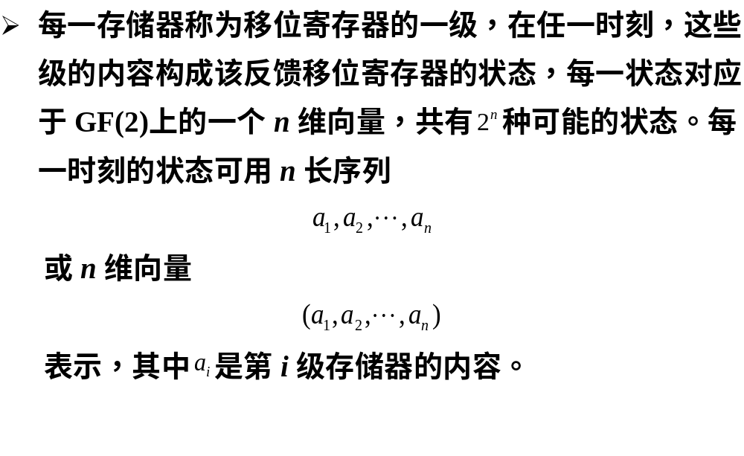

Slide 12
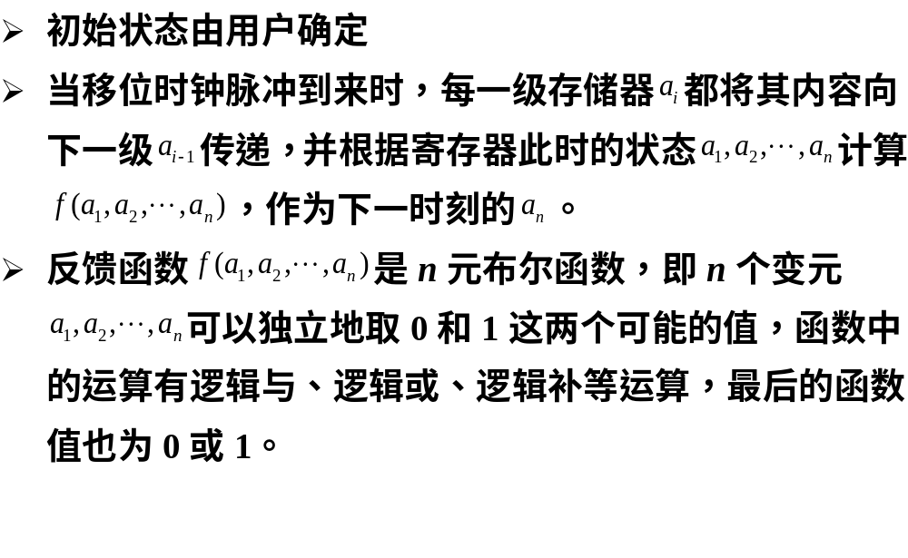

Slide 13
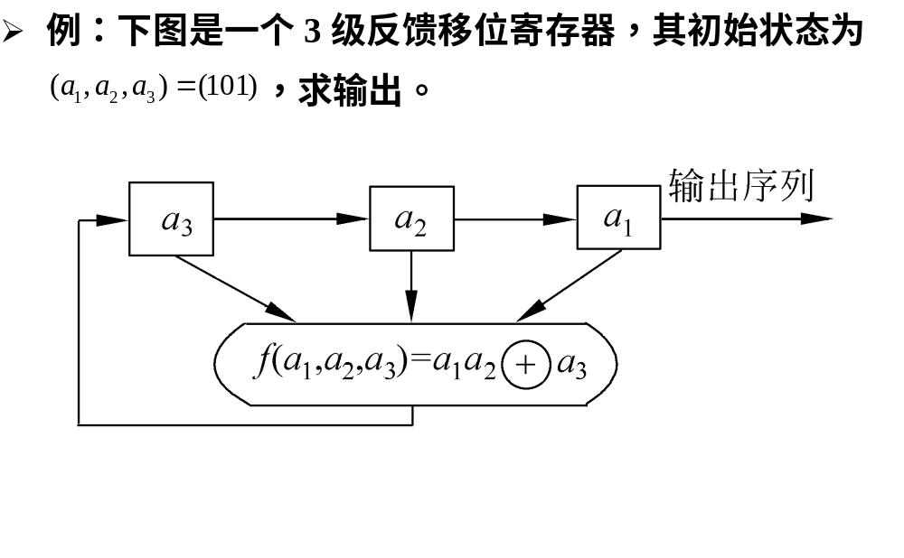

Slide 14
状态转变和输出表：
状态
（a₃, a₂, a₁)
输出
1 0 1
1 1 0
1 1 1
0 1 1
1 0 1
1 1 0
1
0
1
1
1
0
即输出序列为101110111011…，周期为4。

Slide 15
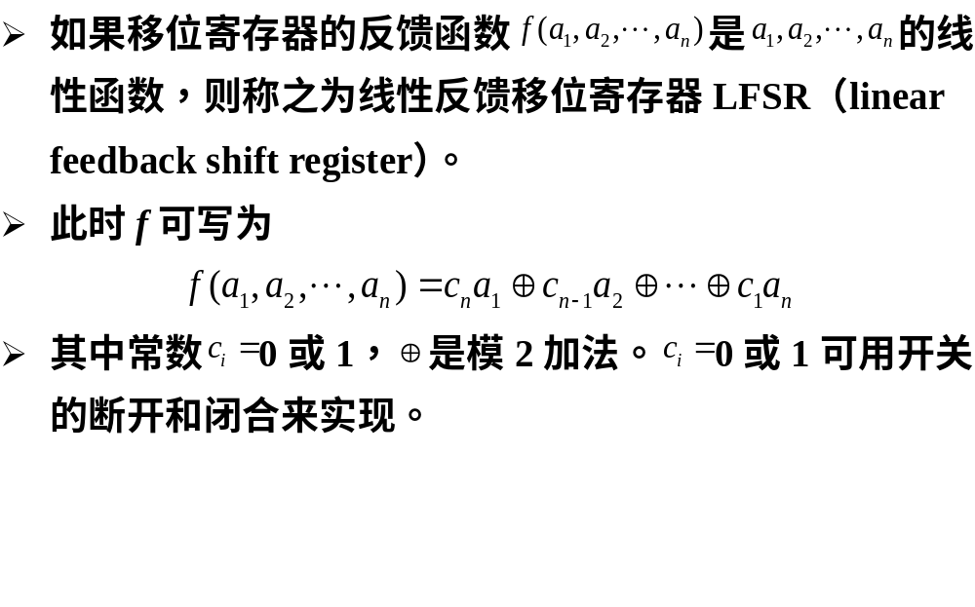

Slide 16
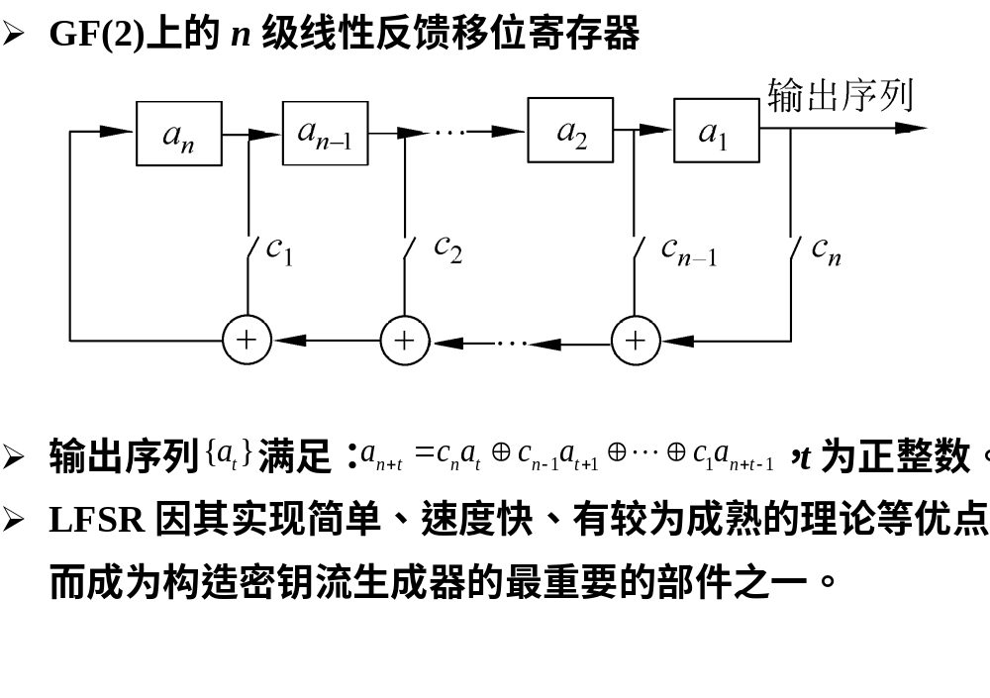

Slide 17
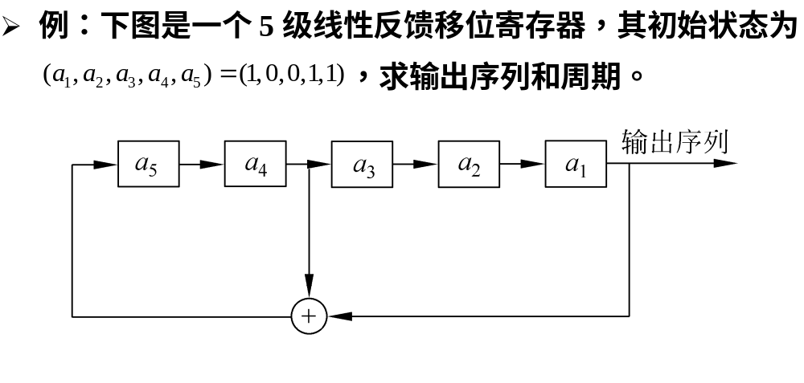
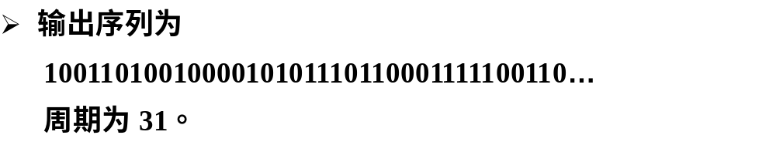

Slide 18
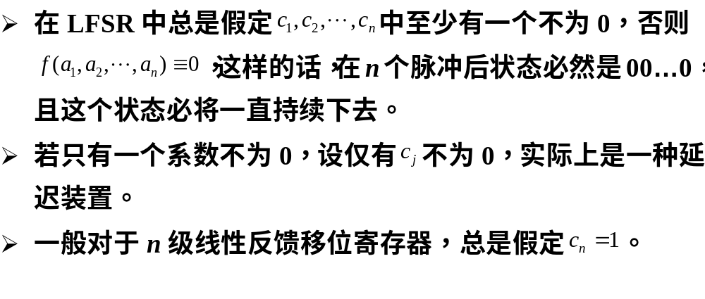

Slide 19
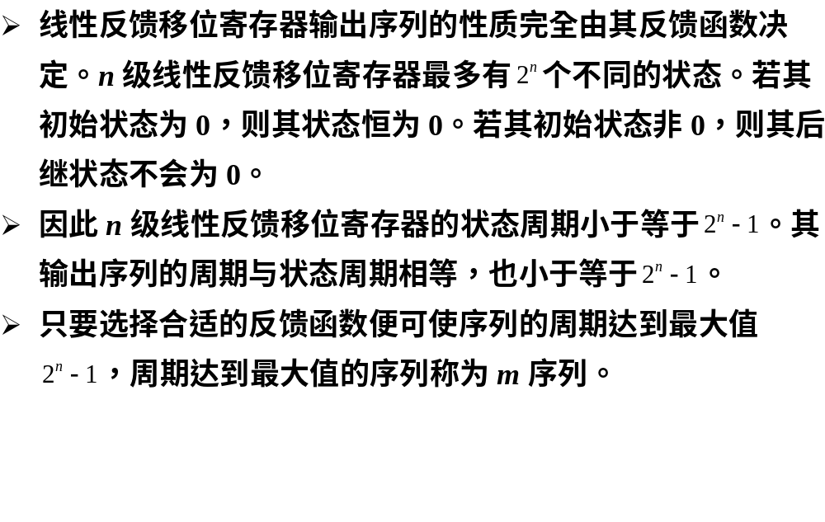

Slide 20
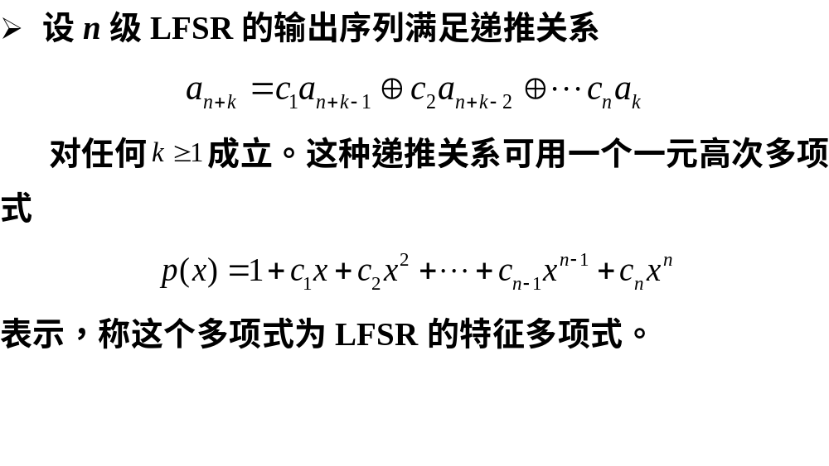
线性移位寄存器的一元多项式表示

Slide 21
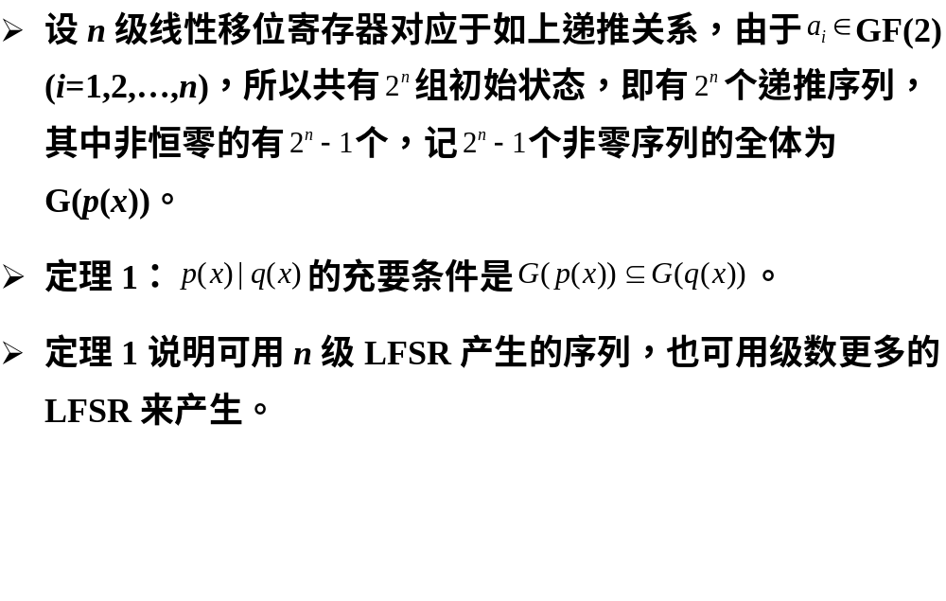

Slide 22
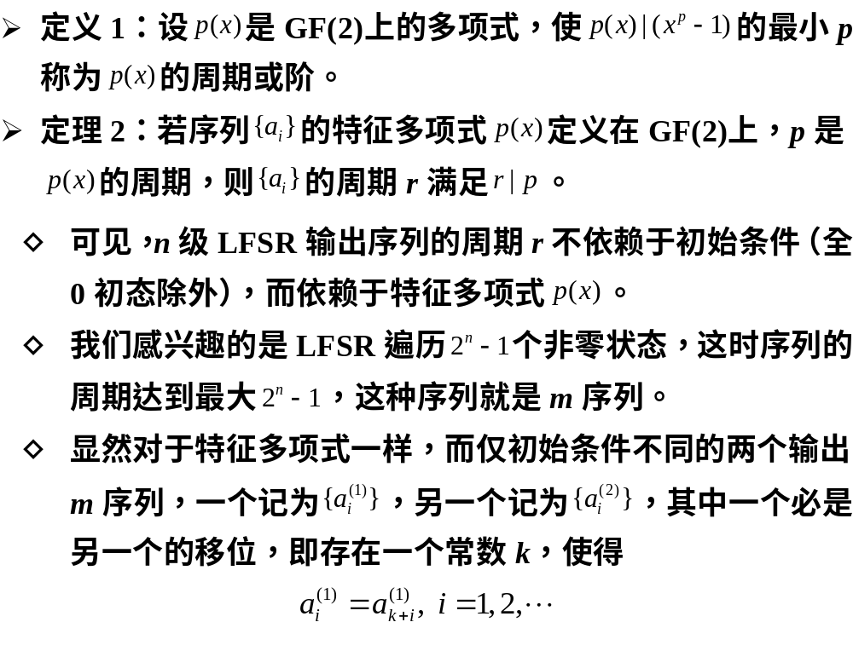

Slide 23
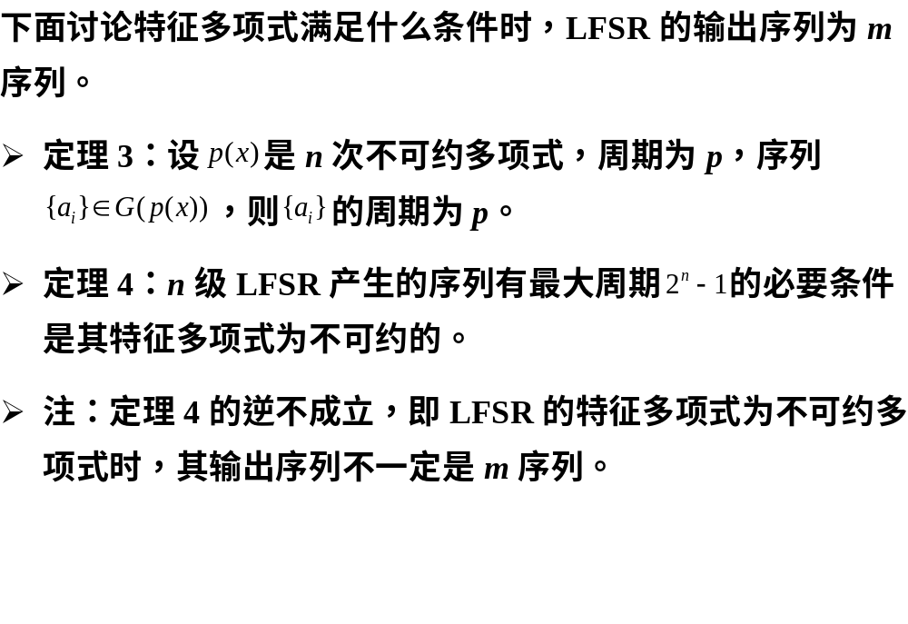

Slide 24
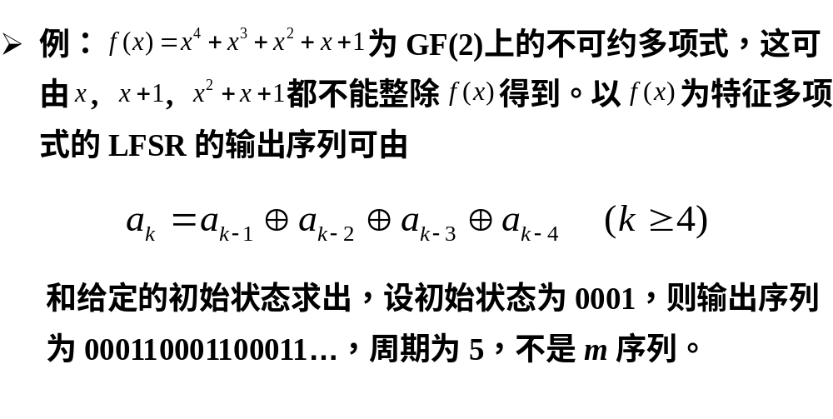

Slide 25
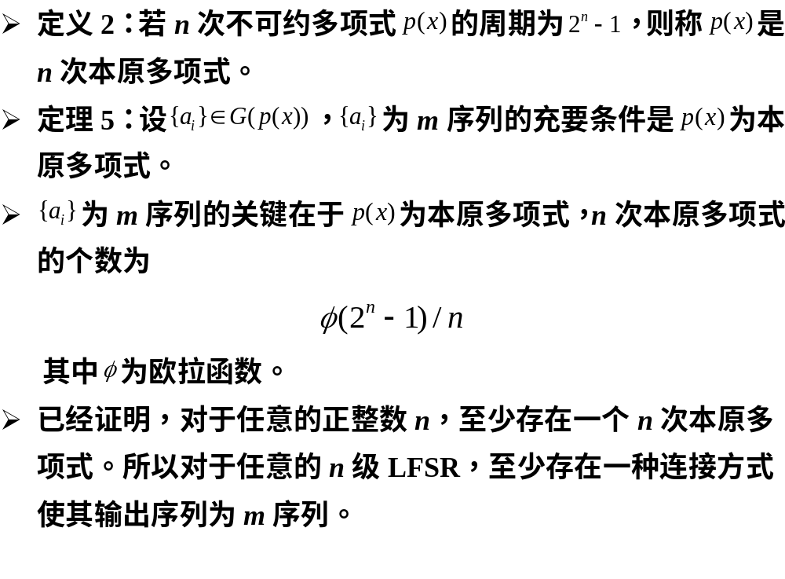

Slide 26
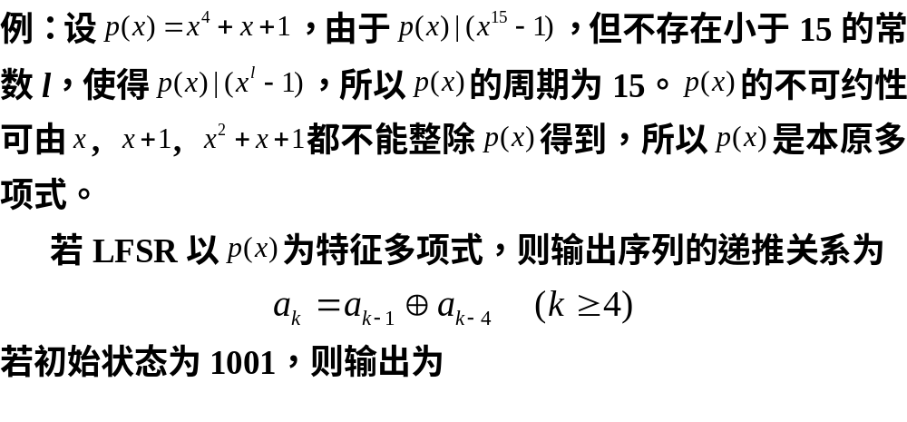
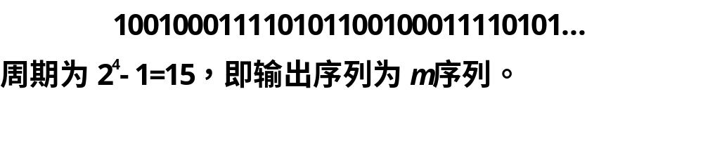
? ? ?

Slide 27
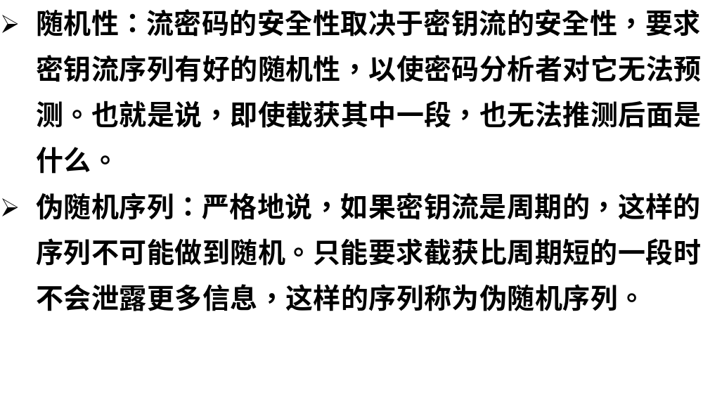
m序列的伪随机性

Slide 28
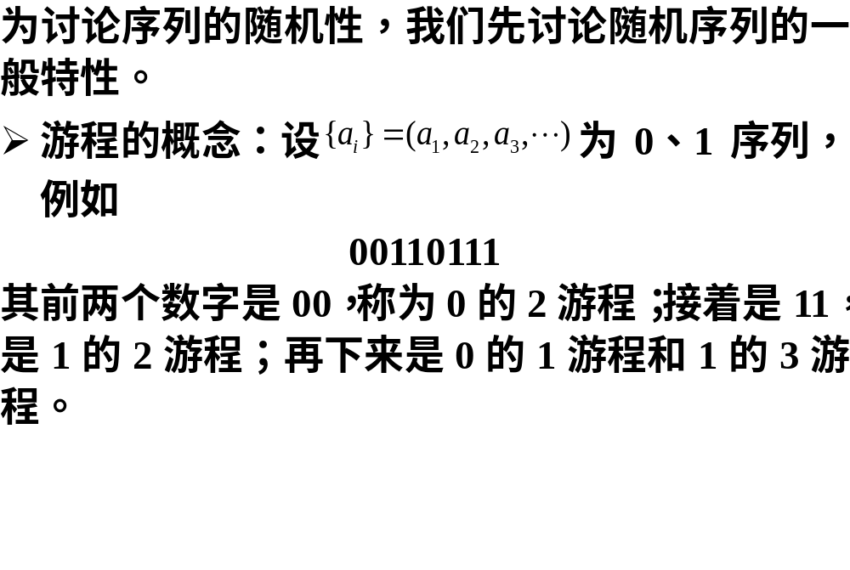

Slide 29
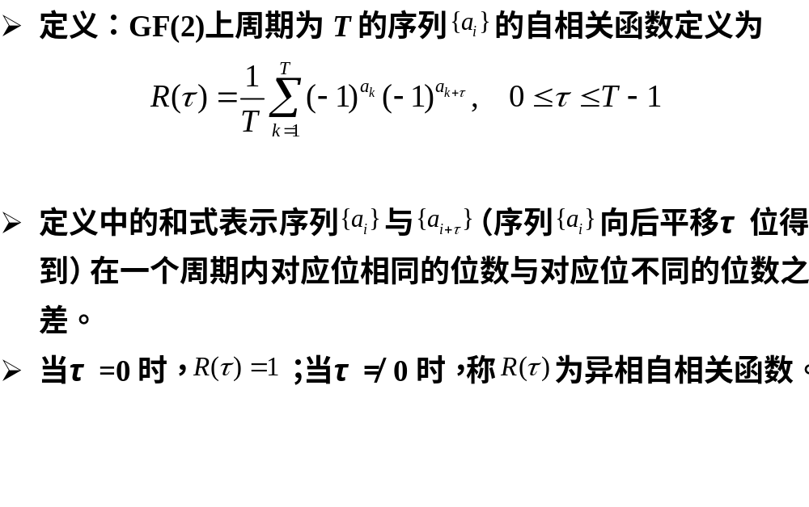

Slide 30
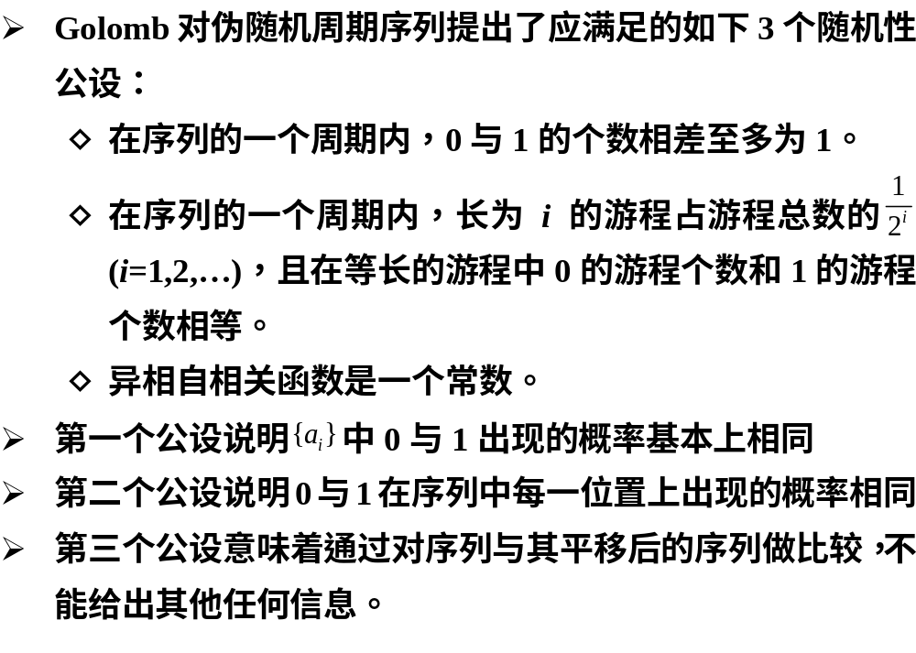

Slide 31
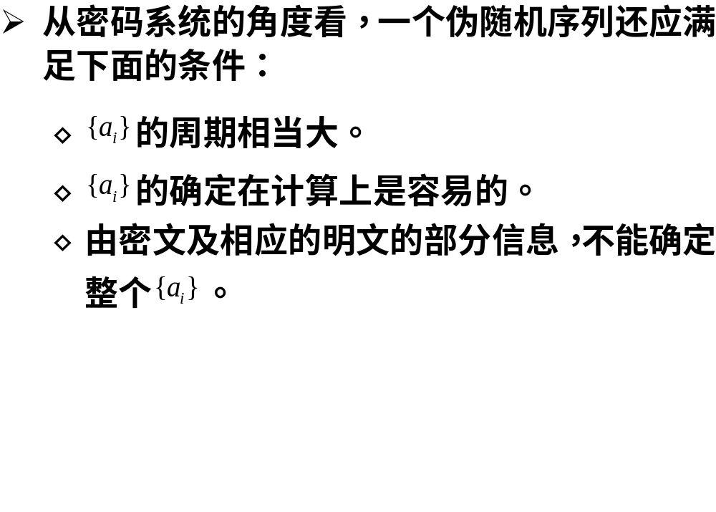

Slide 32
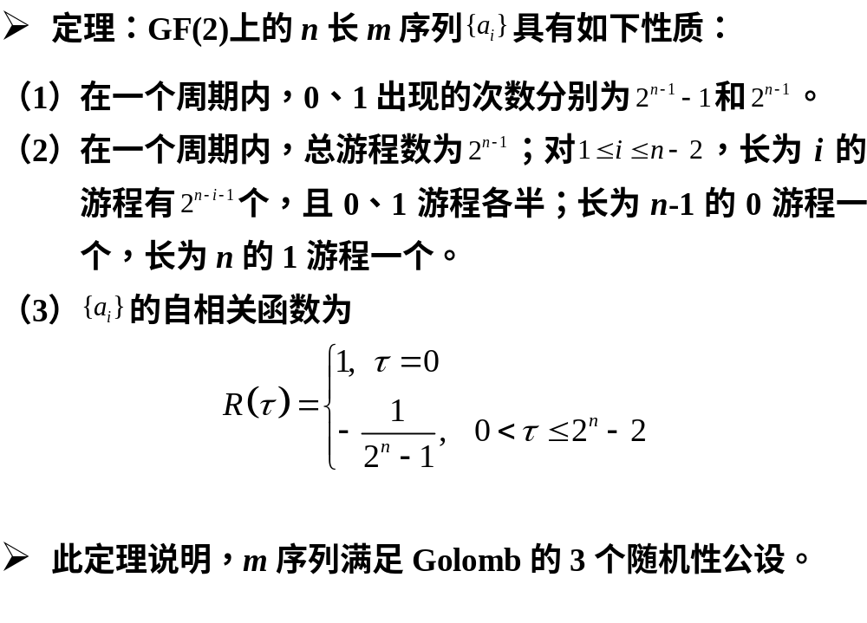

Slide 33
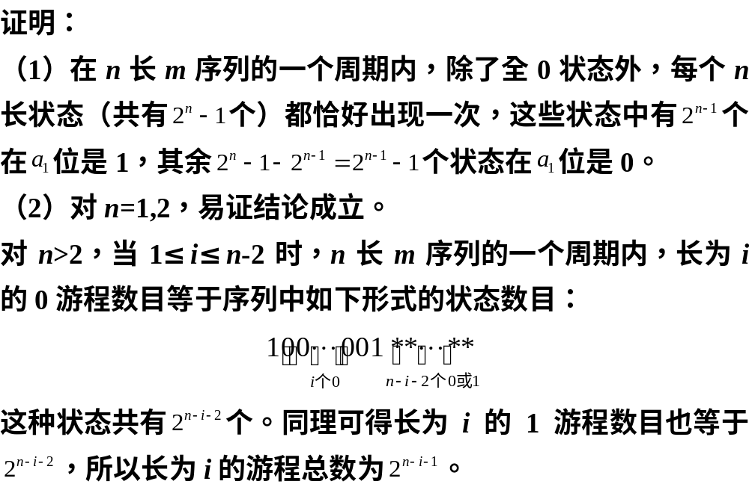

Slide 34
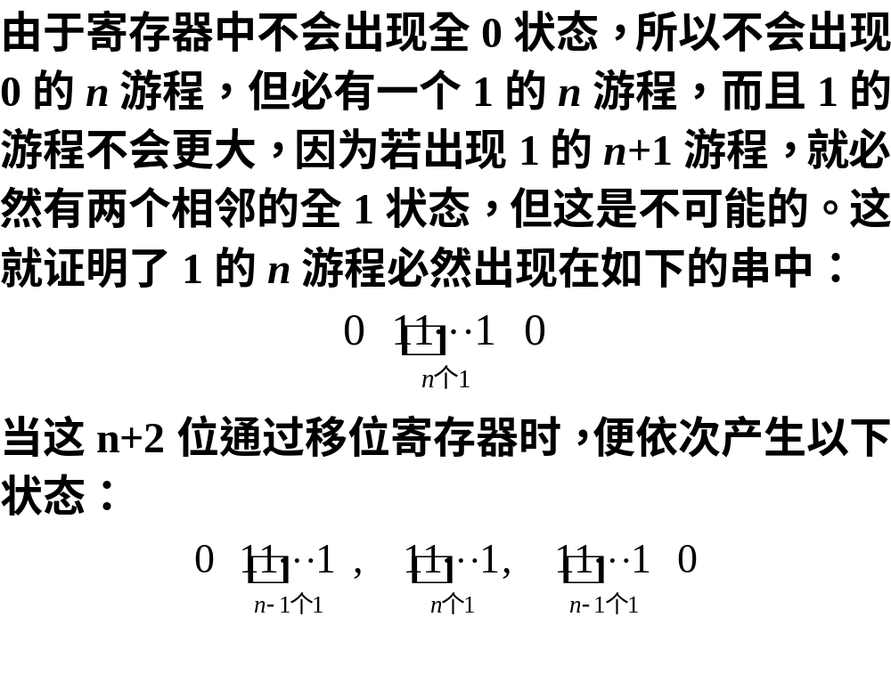

Slide 35
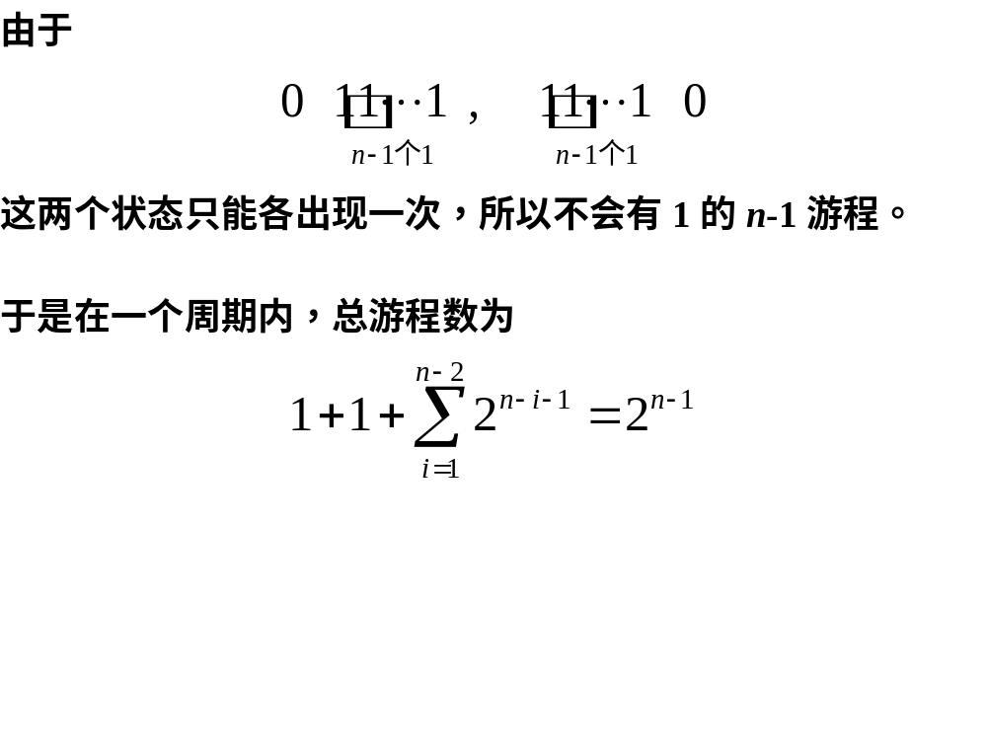

Slide 36
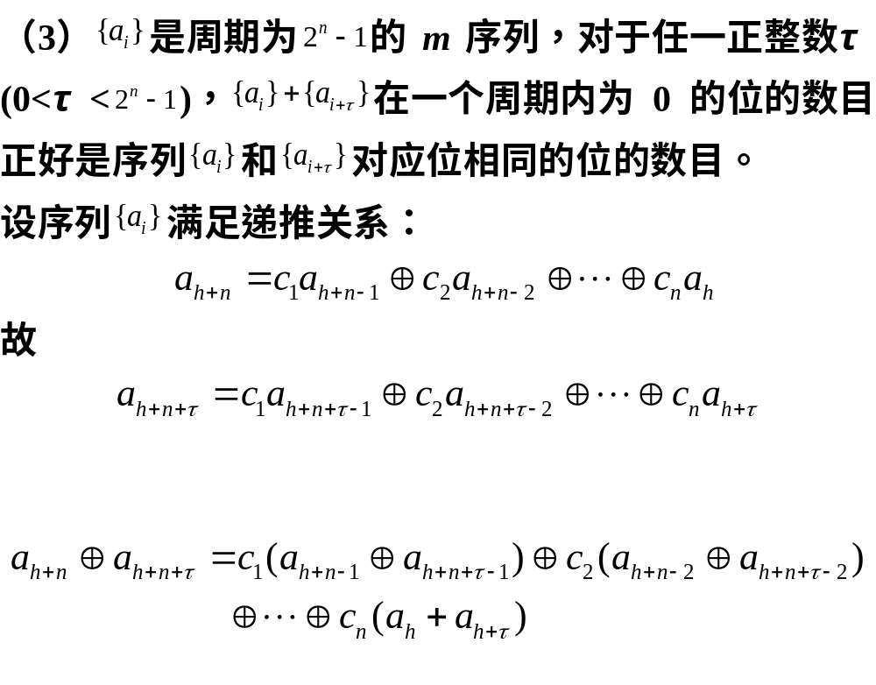

Slide 37
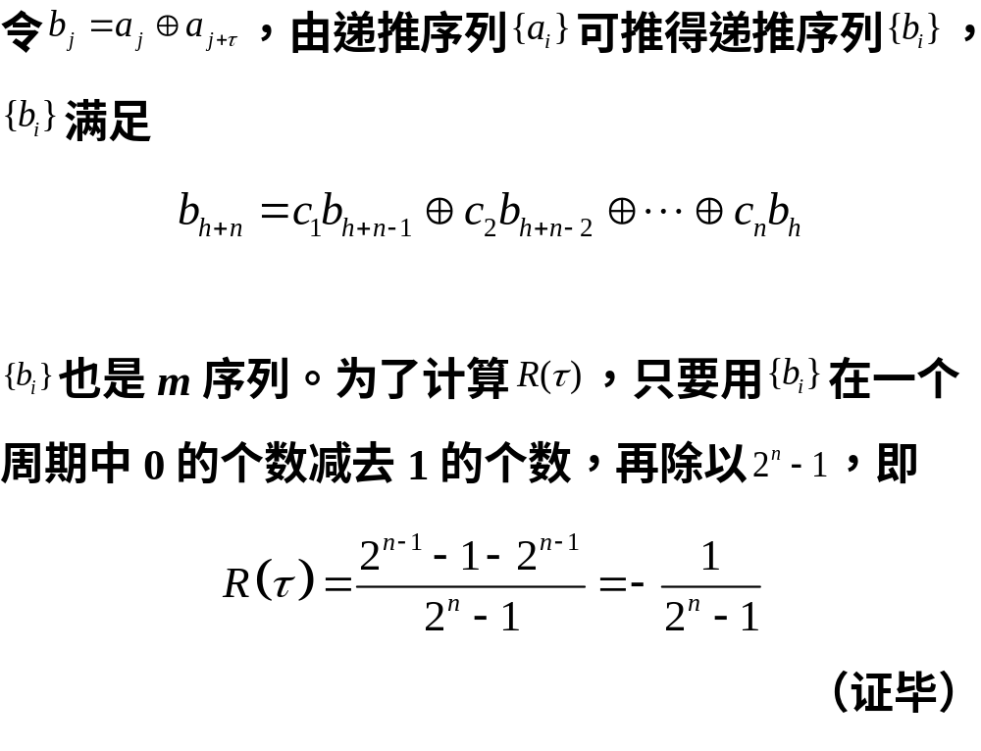

Slide 38
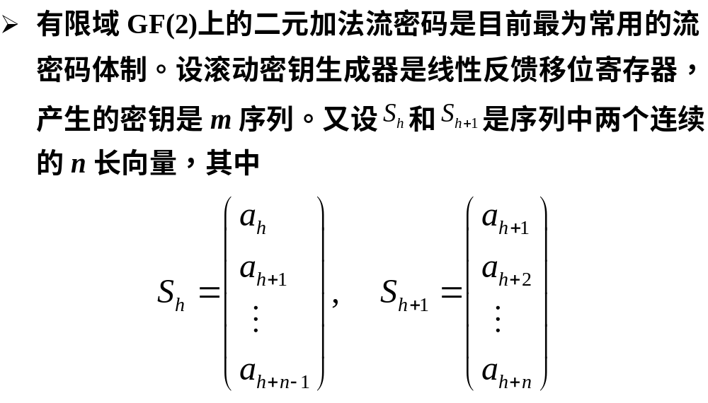
m 序列密码的破译

Slide 39
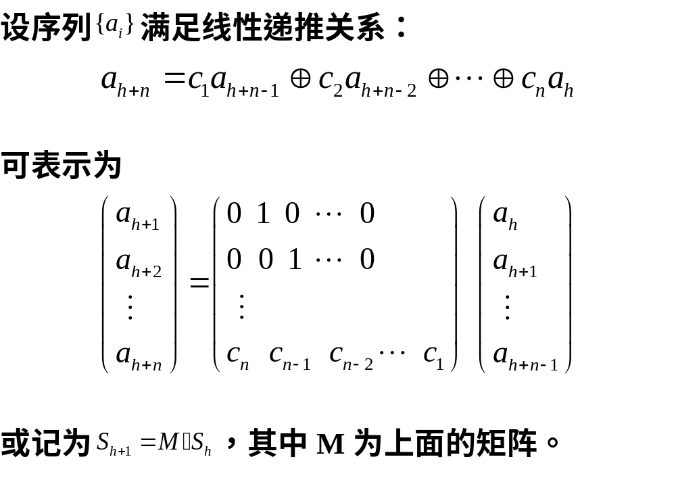

Slide 40
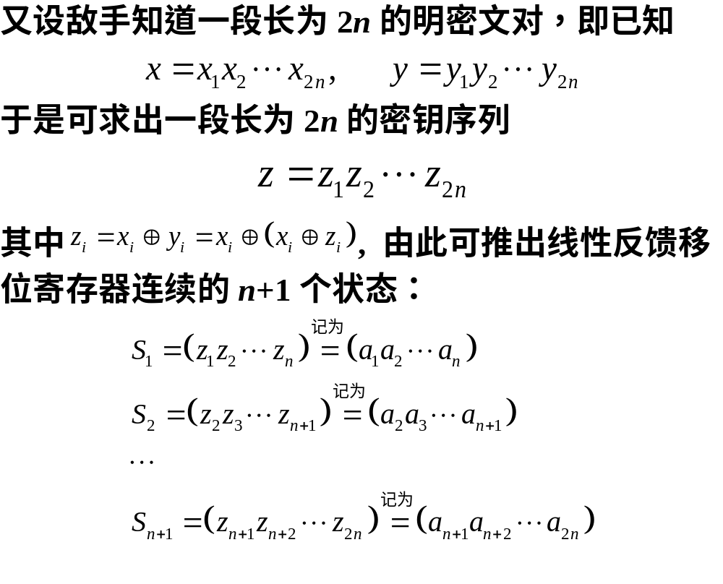

Slide 41
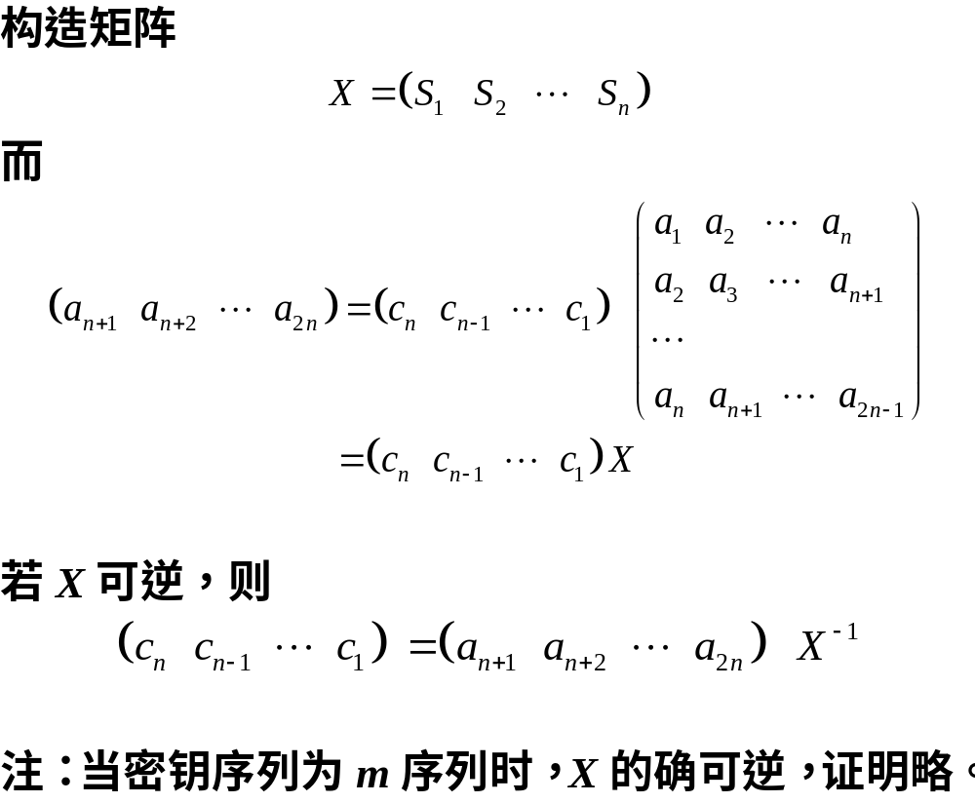

Slide 42
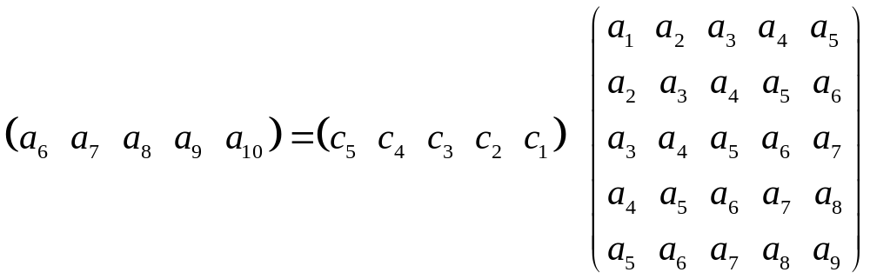
例：设敌手得到密文串101101011110010和相应的明文串011001111111001，因此可计算出相应的密钥流为110100100001011。进一步假定敌手还知道密钥流是使用5级线性反馈移位寄存器产生的，那么敌手可分别用密文串中的前10个比特和明文串中的前10个比特建立如下方程

Slide 43
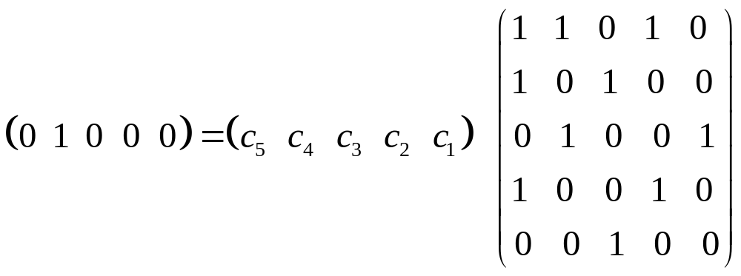
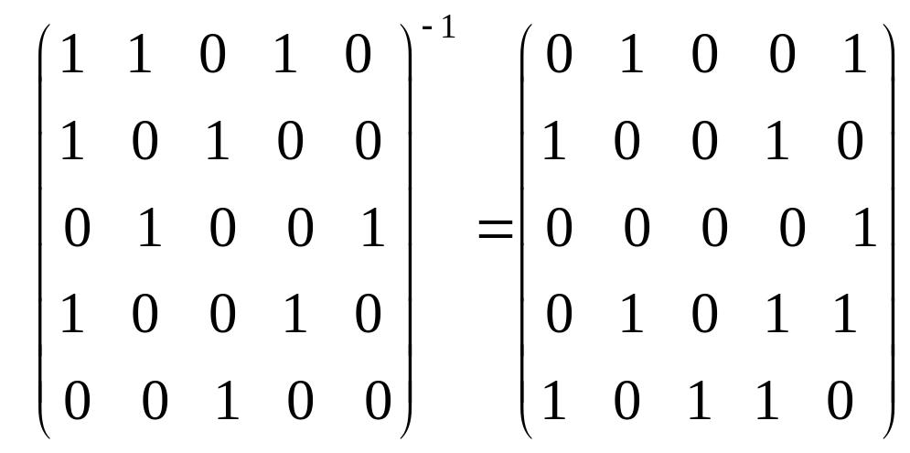
即
而

Slide 44
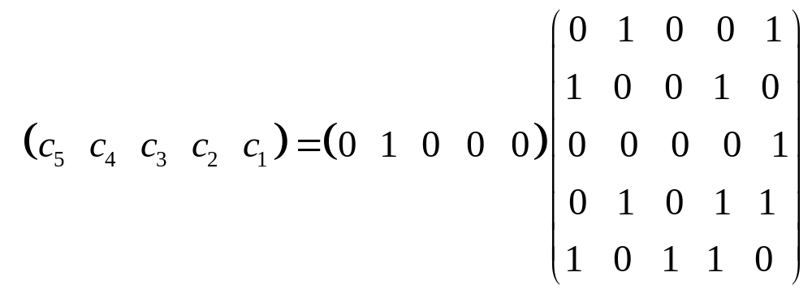
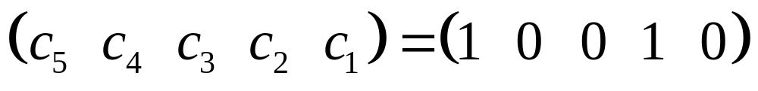
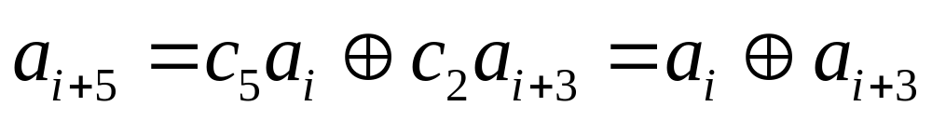
从而得到
所以
密钥流的递推关系为

Slide 45
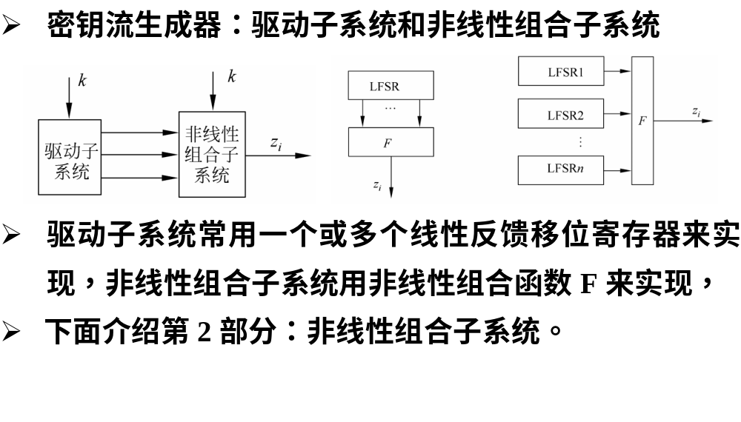
非线性序列

Slide 46


Slide 47

Geffe序列生成器
Geffe序列生成器由3个LFSR组成，其中LFSR2作为控制生成器使用。

Slide 48


Slide 49


Geffe序列的周期实现了极大化，且0与1之间的分布大体上是平衡的。

Slide 50

J-K触发器

Slide 51


Slide 52

利用J-K触发器的非线性序列生成器：

Slide 53

在上图中，令驱动序列{a_{k}}和{b_{k}}分别为m级和n级m序列，则有
如果令c₋₁=0，则输出序列的最初3项为
可以证明，当m与n互素且a₀+b₀=1时，序列{c_{k}}的周期为(2^{m}-1)(2^{n}-1)。

Slide 54
例：令m=2, n=3，两个驱动m序列分别为
{a_{k}}=0,1,1,…
和
{b_{k}}=1,0,0,1,0,1,1,…
试求输出序列及其周期（令c₋₁=0 ）。
输出序列：0,1,1,0,1,0,0,1,1,1,0,1,0,1,0,0,1,0,0,1,0,…
其周期：(2²-1)(2³-1)=21

Slide 55

缺点：
由表达式c_{k}=(a_{k}+b_{k}+1)c_{k-1}+a_{k}可得
因此，如果知道{c_{k}}中相邻位的值c_{k-1}和c_{k}，就可以推断出a_{k}和b_{k}中的一个。而一旦知道足够多的这类信息，就可通过密码分析的方法得到序列{a_{k}}和{b_{k}}。
为了克服上述缺点，Pless提出了由多个J-K触发器序列驱动的多路复合序列方案，称为Pless生成器。

Slide 56

Pless生成器
Pless生成器由8个LFSR、4个J-K触发器和1个循环计数器构成，由循环计数器进行选通控制，如图2.16所示。假定在时刻t输出第t(mod 4)个单元，则输出序列为
a₀b₁c₂d₃a₄b₅d₆

Slide 57

钟控序列生成器
钟控序列最基本的模型是用一个LFSR控制另外一
个LFSR的移位时钟脉冲。
下图为最简单的钟控序列生成器。

Slide 58


假设LFSR1和LFSR2分别输出序列{a_{k}}和{b_{k}}，其
周期分别为p₁和p₂。
当LFSR1输出1时，移位时钟脉冲通过与门使
LFSR2进行一次移位，从而生成下一位。
当LFSR1输出0时，移位时钟脉冲无法通过与门影
响LFSR2。因此LFSR2重复输出前一位。
假设钟控序列{c_{k}}的周期为p，可得如下关系：
其中

Slide 59

又设{a_{k}}和{b_{k}}的极小特征多项式分别为GF(2)上的m和n次本原多项式f₁(x)和f₂(x)，且m|n。
因此，p₁=2^{m}-1, p₂=2^{n}-1。又知w₁=2^{m-1}， 因此
gcd(w₁,p₂)=1，所以p=p₁p₂=(2^{m}-1)(2^{n}-1)。
此外，也可推导出{c_{k}}的线性复杂度为n(2^{m}-1)，
极小特征多项式为

Slide 60

作业
习题七 1，3，4，5

